Slide 1
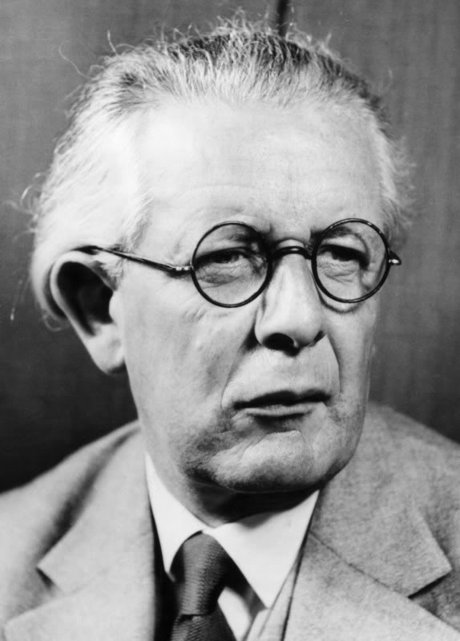
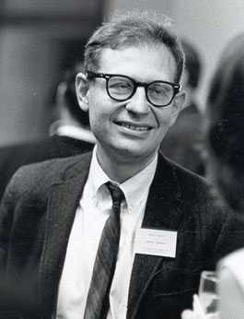
Desarrollo Moral
Jean Piaget – Lawrence Kolhberg

Slide 2
Desarrollo Moral
Desarrollo Moral → desarrollo de un sentido individual de justicia.
Segùn los estudios de Piaget y Kohlberg , la manera en que los niños piensan acerca de los aspectos morales depende tanto de su desarrollo intelectual, como de aspectos personales y educacionales.
El Desarrollo Moral depende del desarrollo cognitivo principalmente porque los niños no pueden juzgar la moralidad de la acción de otra de otra persona hasta que no logran situarse en el lugar de las personas que resultarían afectadas por esa acción, incluido el que la realiza.

Slide 3
Desarrollo Moral
Las teorías del Desarrollo Moral hacen ver que no toda forma de moralidad es igualmente válida y que hay formas inmaduras o infantiles (que pueden prevalecer todavía en los adultos).
Para los teóricos, es importante recalcar que una moral madura no puede reducirse a una pasiva aceptación de los códigos morales de la sociedad: ha de ser una moralidad personal, es decir autónoma.

Slide 4
Desarrollo Moral
Jean Piaget Según Piaget la moralidad se desarrolla paralelamente a la inteligencia y progresa desde la heteronomía a la autonomía moral.
Reconoce tres etapas en el Desarrollo Moral:
Moral de Obligación - Heteronomía
Moral de la Solidaridad entre Iguales
Moral de Equidad - Autonomía

Slide 5
1ª Etapa: Moral de Obligación – Heteronomía 2 – 6 años
Jean Piaget
El niño tiene una actitud de respeto unilateral absoluta a los mayores.
No posee la capacidad intelectual para comprender aún las razones abstractas de una norma general.
Se guía por la moral de obediencia y por el realismo de las normas.
Como las normas que se siguen son impuestas por otros, externos al niño, se caracteriza por la heteronomía.

Slide 6
2ª Etapa: Moral de la Solidaridad entre Iguales 7 – 11 años. Jean Piaget
Los niños forman parte de grupos de niños de la misma edad.
El respeto unilateral se sustituye por el respeto mutuo, que supone la reciprocidad y la noción de igualdad entre todos.
Las reglas de los juegos son concebidas como convenciones producto de un acuerdo mutuo.
Surge el sentimiento de “honestidad” y “justicia” .
Las normas se respetan por solidaridad para mantener el orden en el grupo.
Sin embargo, las reglas se aplican con gran rigidez y la justicia se entiende de un modo formalista e igualitario .

Slide 7
3ª Etapa: Moral de Equidad - Autonomía Desde los 12 años. Jean Piaget
Surge el altruismo, el interés por los otros y la compasión.
Las normas no se aplican rígidamente.
Se considera la situación de cada uno.
La justicia no se aplica en forma igualitaria.
La moral se convierte en autónoma ya que el adolescente es capaz de concebir principios morales generales, crear su propio código de conducta y asumir el control de su propia conducta.

Slide 8
Lawrence Kohlberg
Kohlberg definió el razonamiento moral como los juicios sobre aceptación o desviación a la norma.
Sus estudios de razonamiento moral están basados en el uso de dilemas morales o situaciones hipotéticas en las que una persona debe tomar una decisión.
Kohlberg definió el nivel de razonamiento moral a partir de la solución de los dilemas.
Notó que el desarrollo moral estaba relacionado a la edad.
Las etapas van apareciendo según el niño interactúa con el entorno social. Los estadios son lineales, es decir, siguen un orden invariante en el desarrollo de cada individuo.

Slide 9
Nivel I: Moralidad Pre- Convencional (de los 4 a los 10 años) Lawrence Kohlberg
Se respetan las normas sociales sobre lo que es bueno y lo que es malo, atendiendo sólo a las consecuencias.
Etapa 1. La orientación de obediencia por castigo: Se obedecen literalmente las reglas para evitar el castigo. Perspectiva social: Egocentrismo.
Etapa 2. La orientación por el premio personal o pragmática: Es correcto atender las necesidades propias y a los demás para servir a los propios intereses, aunque se reconocen que los demás también los tienen.
Perspectiva social: individualismo, intercambio instrumental de servicios.

Slide 10
Nivel II: Convencional (de los 10 a los 13 años) Lawrence Kohlberg
Se vive identificado con el grupo y se intenta cumplir bien el propio rol: responder a las expectativas de los demás y mantener el orden establecido, convencional.
Etapa 3. La orientación hacia la concordancia: Lo correcto es lo que ayuda o le gusta a los demás y es aprobado por ellos. Perspectiva social: has a los demás lo que quieres que hagan a contigo.
Etapa 4. La orientación hacia la ley y el orden: Es correcto que cada uno cumpla con su deber, respete a la autoridad y mantenga el orden establecido para mantener el orden social.
Perspectiva social: se adopta el punto de vista social colectivo, diferenciándolo de las relaciones e intereses individuales.

Slide 11
Nivel III: Nivel Post - Convencional (de los 13 años en adelante, si acaso) Lawrence Kohlberg
En este nivel se llega a la verdadera moralidad. Hay un esfuerzo por definir los valores y principios de validez universal, es decir, por encima de las convenciones sociales. El valor moral reside en la conformidad con esos principios, derechos y deberes que pueden ser universales.
Etapa 5. La orientación logística del consenso social: Lo correcto se define de acuerdo con los derechos reconocidos a todos, después de un examen crítico y una aceptación democrática. Se admite un cierto relativismo de las normas. Se busca defender derechos que se han asumido libremente.
Perspectiva social: se otorga prioridad a la sociedad y a los derechos (entendidos como producto de un contrato o concenso). Se reconoce la dificultad de integrar el punto de vista moral y el punto de vista legal.

Slide 12
Etapa 6. La orientación por principios universales éticos: Lo correcto y justo se define por la decisión de la conciencia según principios éticos auto escogidos (justicia, dignidad de la persona, etc). La razón para hacer lo correcto es que, en cuanto persona racional, uno ha visto la validez de los principios y se ha comprometido con ellos. “Esto es justo”, “Lo exige la dignidad del hombre”
Perspectiva social: perspectiva moral. El orden social se basa sobre principios morales, especialmente el respeto a los demás (a quienes se considera como fines y no como medios)

Slide 13
Realizado por:
David Mena Becerra
Ed.Primaria
FIN

